Slide 1
Grootheden factor eenheden
Grootheden en eenheden

Slide 2
Grootheid
Grootheid en eenheid
Onderwerp / meetbaar
Eerste twee kolommen uit binas tabel 6

Slide 3
Grootheid en eenheid
Denk aan:
hoofd en kleine letters!!!!!!

Slide 4
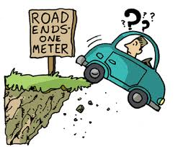
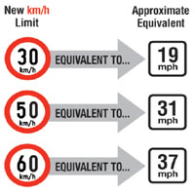
Eenheid
20 drops of water makes about 1 milliliter
Maat / staat achter het getal
Waar druk je het getal in uit
Laatste twee kolommen van Binas tabel 6

Slide 5
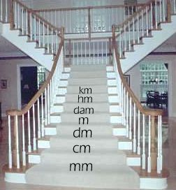
Metriek stelsel wiskunde
Factor

Slide 6
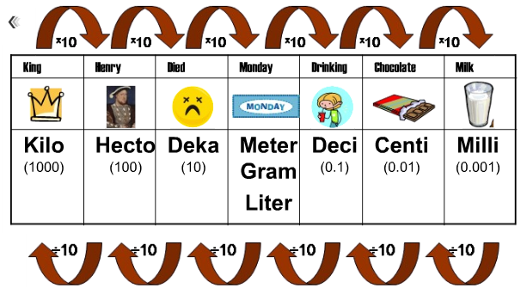
Metriek stelsel wiskunde
Factor

Slide 7
Metriek stelsel wiskunde
Factor
Letter om getal makkelijker te schrijven
Zie tabel 3 binas voor waarde en afkorting (letter)
De letter staat voor een factor!
milli m x 1/1000
Kilo k x1000

Slide 8
Wat is wetenschappelijk
Metriek
$${10}^{2} betekend 10 × 10= 100$$
$${10}^{3} betekend 10 × 10 ×10= 1000$$
Het cijfer boven de 10 spreek je uit als tot de macht ….
Het cijfer geeft het aantal nullen aan achter de 1.

Slide 9
Metriek stelsel wiskunde
Factor
Nu kunnen we het metriek stelsel ook wetenschappelijk schrijven.

Slide 10
Metriek stelsel wiskunde
Factor
micro μ 0,000001 ${10}^{−6}$
milli m 0,001
centi c 0,01
deci d 0,1
1
deca da 10
hecto h 100
kilo k 1.000
Mega M 1.000.000 ${10}^{6}$
${10}^{−3}$
${10}^{−2}$
${10}^{−1}$
${10}^{0}$
${10}^{1}$
${10}^{2}$
${10}^{3}$

Slide 11
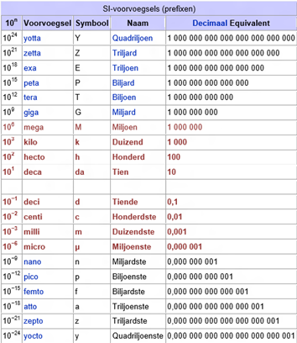
Metriek stelsel wiskunde
Factor

Slide 12
Waarom wetenschappelijk
Factor

Slide 13
Wat schrijf je
Factor
Grootheid | is | getal | factor | eenheid
s | = | 10 | k | m
s | = | 10 | d | m
s | = | 10 | c | m
s | = | 10 | m | m
s | = | 10 | μ | m

Slide 14
Factor
Wat beteken het
Grootheid | is | getal | ● factor | eenheid
s | = | 10 | $● 1000$(k) | m
s | = | 10 | $● \frac{1}{10}$(d) | m
s | = | 10 | $● \frac{1}{100}\text{ (}$c) | m
s | = | 10 | $● \frac{1}{1000}$(m) | m
s | = | 10 | $● \frac{1}{1000000}$(μ) | m
3

Slide 15
Grootheid = getal ● factor eenheid
Grootheid, Factor en Eenheid
m = 10 mg = 10 ● ${10}^{−3}$ g = 0,01 g
t = 10 ms = 10 ● ${10}^{−3}$ s = 0,01 s
s = 10 km = 10 ● ${10}^{3}$ m = 10.000 m

Slide 16
Factor
Wat beteken het
Zie tabel 3 binas voor de factor
Grootheid | is | getal | ● factor | eenheid
m | = | 10 | k | g
m | = | 10 | $● 1000$ (${10}^{3}$) | g
m | = | 10.000 |  | g
t | = | 10 | μ | s
t | = | 10 | $● \frac{1}{1000000}$ (${10}^{−6}$) | s
t | = | 0,00001 |  | s
3

Slide 17
Factor
2 soorten rijtjes
← Komma Rechts → komma links
Stap van 10
m c d _ da h k
${10}^{−3}{ 10}^{−2}$ ${10}^{−1} {10}^{0}$ ${10}^{1}$ ${10}^{2}$ ${10}^{3}$
Stap 1000
n µ m _ k M G
${10}^{−9}{ 10}^{−6}$ ${10}^{−3} {10}^{0}$ ${10}^{3}$ ${10}^{6}$ ${10}^{9}$
3

